Slide 1
تمر الحيوانات بمراحل مختلفة خلال حياتها ، وتختلف هذه المراحل من حيوان الى أخر.
بيضة
تعرف على دورة حياة الحيوانات
كتكوت
دجاجة بالغة
بعض الحيوانات تتغير أشكالها
بشكل كبير أثناء نموها.
دجاجة صغيرة
تضع الدجاجة البيض، ويخرج منه الكتكوت، ثم ينمو حتى يصبح دجاجة بالغة.

Slide 2
دورة حياة الحيوان هي
المراحل التي يمر بها الحيوان
منذ بداية حياته حتى
يصبح بالغًا.
بيض
بيضة
شرغوف
يرقة
ضفدع بالغ
فراشة بالغة
وتختلف مراحل النمو
من حيوان إلى آخر.
ضفدع صغير
عذراء
يبدأ الضفدع حياته في الماء،
ويمر بتغيرات واضحة حتى يصبح ضفدعاً بالغاً.
تمر الفراشة بأربع مراحل رئيسية،
ويتغير شكلها في كل مرحلة.

Slide 3
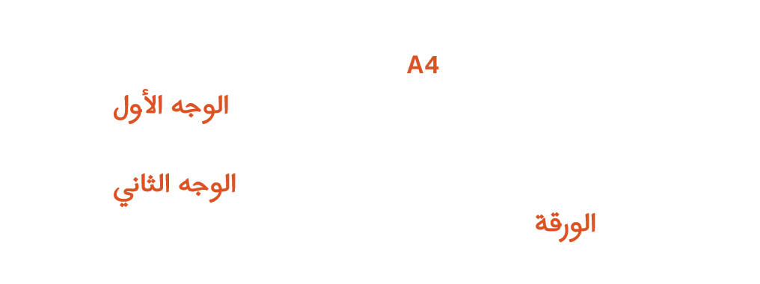


Slide 4

Notes:
هذا القالب من تصميم موقع انجز ( ingez-ppt.com ) : موقع عربي متخصص بتصميم قوالب البوربوينت باللغة العربية

Slide 5

الخطوط المستخدمة في القالب
Harmattan الرابط
تم تصميم هذا القالب بواسطة موقع انجز ingez-ppt ولا يحق لأي شخص إعادة نشر أو توزيع ملفات القوالب أو إصدارات معدلة في مواقع اونلاين أخرى بدون إذن خطي من انجز
Notes:
هذا القالب من تصميم موقع انجز ( ingez-ppt.com ) : موقع عربي متخصص بتصميم قوالب البوربوينت باللغة العربية

